Slide 1

ООО «АиБизнессФлоу»
AI-BusinessFlow: Умная автоматизация бизнеса
Работу выполнили студенты группы БМН-23-бз-2:
Мозжухин Иван
Шаврин Тимур
Грось Максим

Slide 2

Идея: создание платформы с ИИ, куратором и готовыми сценариями для масштабной автоматизации
Цель: упростить внедрение интелектуальной автоматики в бизнес

Slide 3
Целевая аудитория:
Малый и средний бизнес Приморья
Производственные компании
Бухгалтерские компании
ИП, ретейл, логистика

Slide 4

Решаемые проблемы
Уменьшение ручного труда:
Снижение ошибок
Повышение скорости работы
Оптимизация ресурсов
Улучшение обслуживания клиентов:
Высокая аналитика и отчетность

Slide 5
Оценка рынка по PAM, TAM, SAM, SOM за 1-2 года
PAM: Все малые и средние компании РФ
TAM: Приморье (35 тыс.) = 1,7 млрд руб.
SAM: Компании 5–100 чел. = 400 млн руб.
SOM: 30 клиентов = 2,4 млн руб.

Slide 6
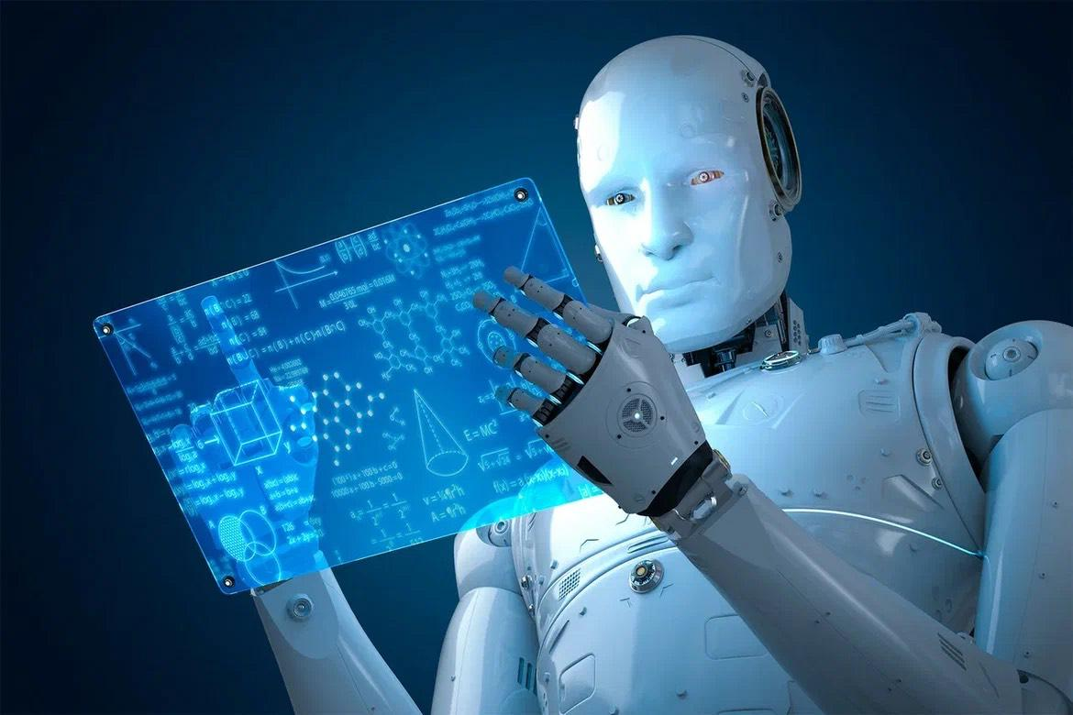
Приемущества технологии
Гибкая и удобная настройка под любой бизнес
Единое пространство
Готовые сценарии за 1 день
AI предсказывает спрос, риски и кассовые разрывы
Чат-боты и RPA

Slide 7

Анализ конкурентов
1С: Низкая гибкость, нет ИИ и куратора
Наш проект: Доступно, высокая гибкость, ИИ, куратор

Slide 8
Бизнес-модель
Подписка: Модель «S» Программное обеспечение как услуга с ежемесячной подпиской на платформу.(40000 рублей)
Подписка: Модель «L» Программное обеспечение как услуга (скидка 30%) с годовой подпиской на платформу (336000 рублей)
Разработка кастомизированных решений: Плата за проектирование и реализацию индивидуальных решений
(Стоимость варьируется в зависимости от сложности работы)
Консалтинговые услуги: в зависимомти от объема работы (от 20000)

Slide 9
Финансовая модель
Расходы:
Команда (разработка, поддержка): 350 000 ₽
Серверы, хостинг, лицензии: 40 000 ₽
Маркетинг и реклама: 60 000 ₽
Административные расходы: 30 000 ₽
Итого расходы: 480 000 ₽
Доходы:
Подписка "S": 8 × 40 000 = 320 000 ₽
Подписка "L": 4 × 28 000 = 112 000 ₽
Кастомизация: 2 × 150 000 = 300 000 ₽
Консалтинг: 5 × 30 000 = 150 000 ₽
Итого доход: 882 000 ₽
Прибыль:
882 000 – 480 000 = 402 000 ₽ в месяц

Slide 10
Маркетинг и продвижение
Telegram
YouTube
Instagram
Сообщества предпринимателей
Бесплатный аудит

Slide 11
Дорожная карта
1. Исследование рынка: Определение потребностей клиентов и выявление слабых мест конкурентов.
2. Разработка концепции: Четкое понимание продукта, его уникальности и целевой аудитории.
3. Проектирование и разработка: Создание работающего прототипа, который решает реальные проблемы бизнеса.
4. Запуск бета-версии: Установление первоначальных контактов с пользователями и сбор отзывов для улучшения продукта.
5. Оценка и масштабирование: Подготовка стратегии для привлечения большего числа клиентов и выход на широкой рынок.
6. Запуск полной версии: Создание сильного имиджа и репутации на рынке.
7. Расширение функциональности: Постоянное улучшение продукта с учетом потребностей клиентов и новых технологических трендов.
8. Устойчивое развитие: Создание долгосрочных отношений с клиентами и обеспечение финансовой устойчивости бизнеса.

Slide 12
Команда
Мозжухин Иван Романович- Руководитель проекта (Project Manager) Основные обязанности: Общее управление проектом: Организация процесса работы команды, составление и управление дорожной картой проекта.
Шаврин Тимур Валентинович - Технический директор/Разработчик (Technical Lead/Developer) Основные обязанности: Разработка продукта: Ответственность за техническую реализацию проекта, создание архитектуры системы и написание кода.
Грось Максим Александрович - Маркетолог/Специалист по продажам (Marketing/Sales Specialist) Основные обязанности:Анализ рынка: Исследование рынка, конкурентов и целевой аудитории для определения стратегий выхода на рынок.

Slide 13
Контакты организации
AI-BusinessFlow / АиБизнессФлоу
Telegram: @aibotmanager
Email: info@aibusinessflow.ru

Slide 14
Спасибо за внимание

